Slide 1
Nội dung các buổi học
Phần Lý thuyết
Giới thiệu về Lập trình Python và công cụ lập trình
Các khái niệm cơ bản
Vẽ đồ thị
Các biểu thức điều kiện và vòng lặp
Hàm trong Python
Xử lý chuỗi dữ liệu và tập tin
Ứng dụng trong xử lý tín hiệu
Ứng dụng trong xử lý ảnh
Ứng dụng mô phỏng hệ thống điện tử

Slide 2
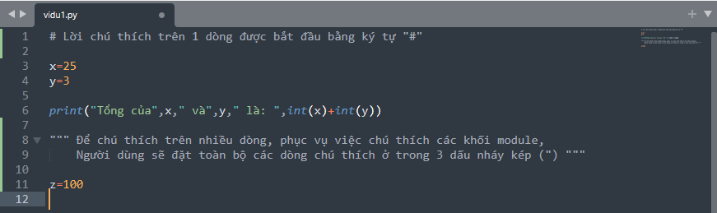
Các khái niệm cơ bản – Ghi chú

Slide 3
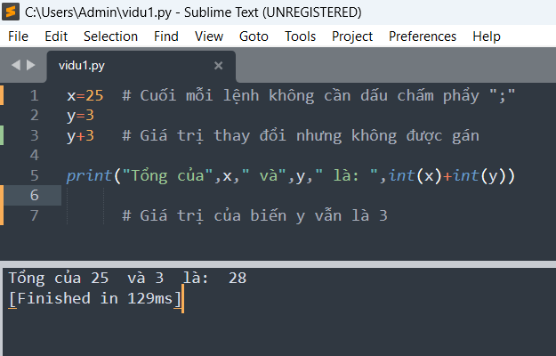
Các biến

Slide 4
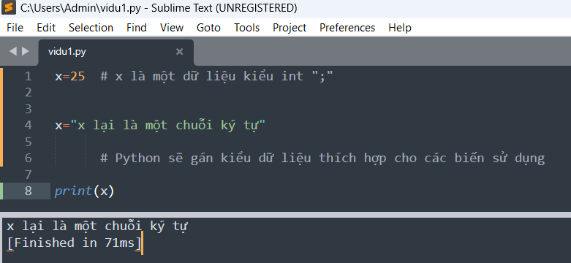
Các biến
Làm thế nào để có thể biết kiểu dữ liệu đang sử dụng ?

Slide 5
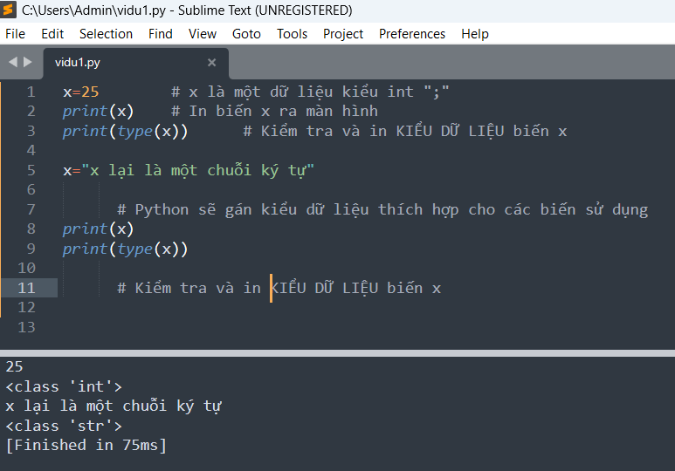
Các biến
Lệnh type(x)

Slide 6
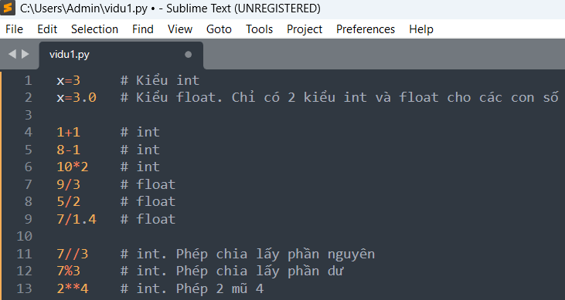
Các biến dạng số

Slide 7
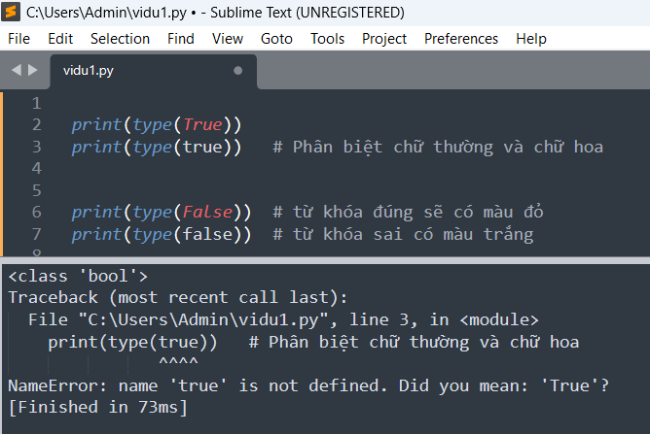
Các biến dạng boolean

Slide 8
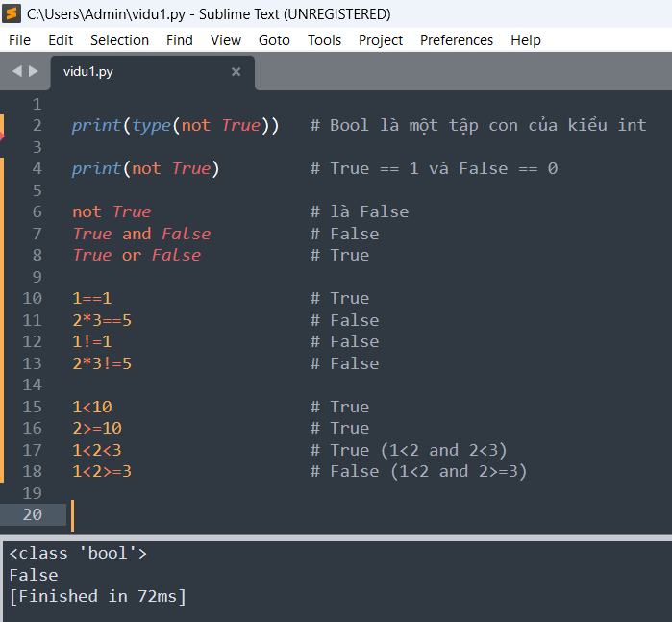
Các biến dạng boolean

Slide 9
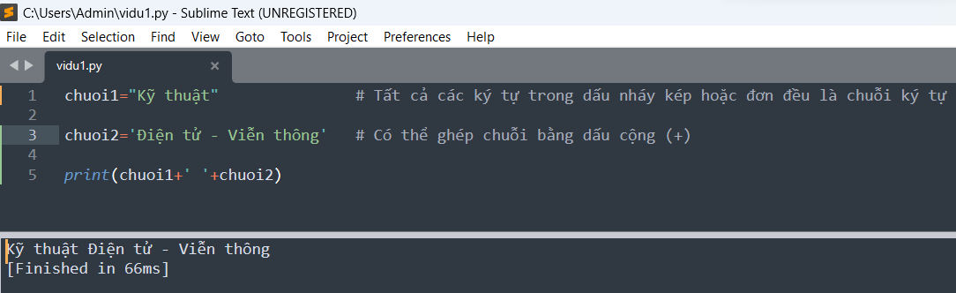
Chuỗi ký tự

Slide 10
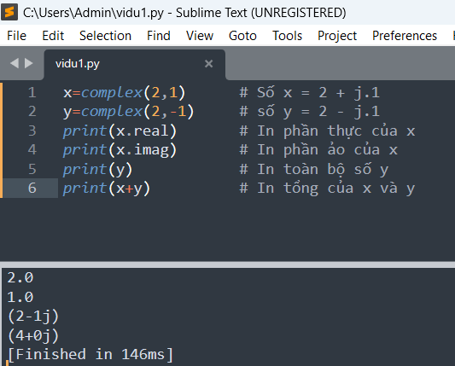
Số phức
complex(phần thực, phần ảo)

Slide 11
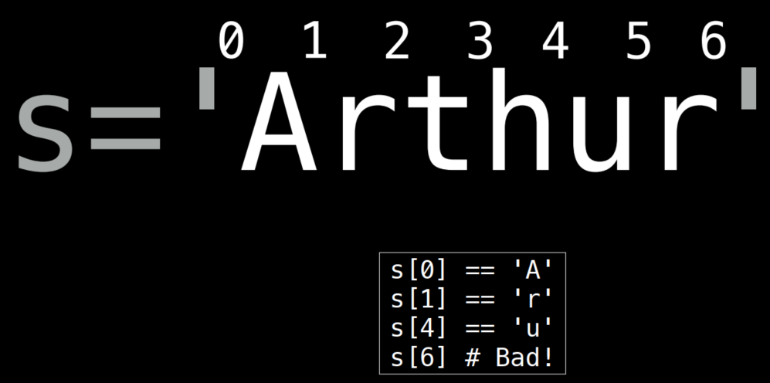
Chỉ số của chuỗi ký tự
Chỉ số dương

Slide 12
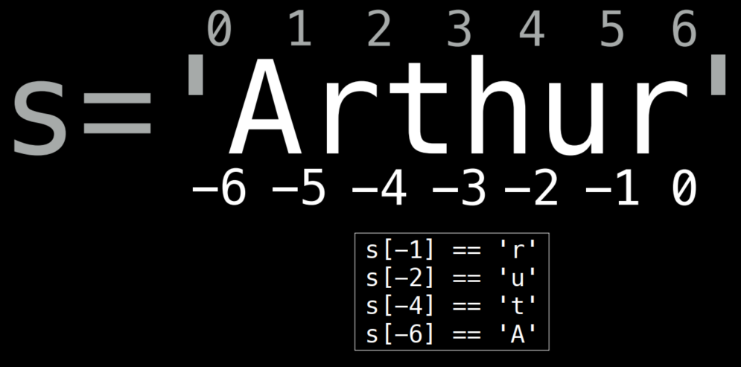
Chỉ số của chuỗi ký tự
Chỉ số âm

Slide 13
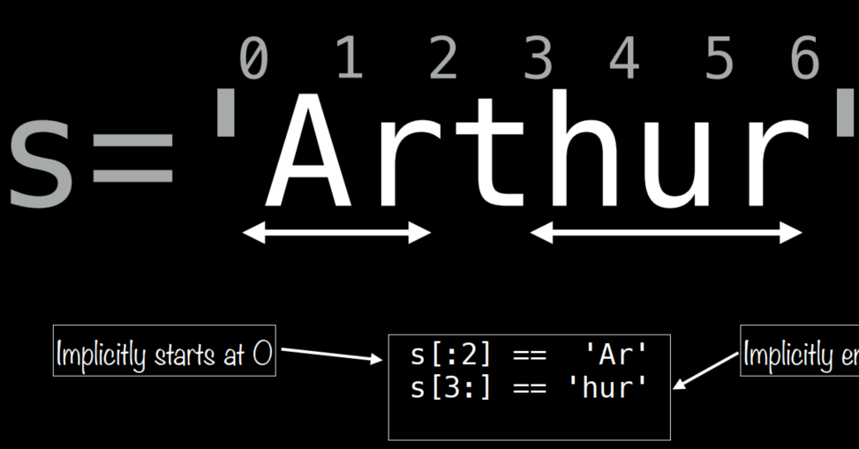

Chỉ số của chuỗi ký tự
Trích xuất ký tự trong chuỗi

Slide 14
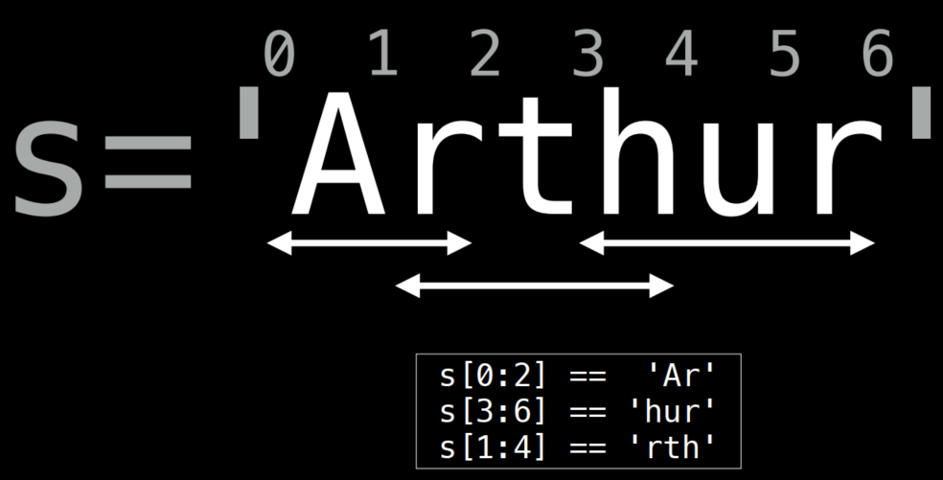
Chỉ số của chuỗi ký tự
Trích xuất ký tự trong chuỗi

Slide 15
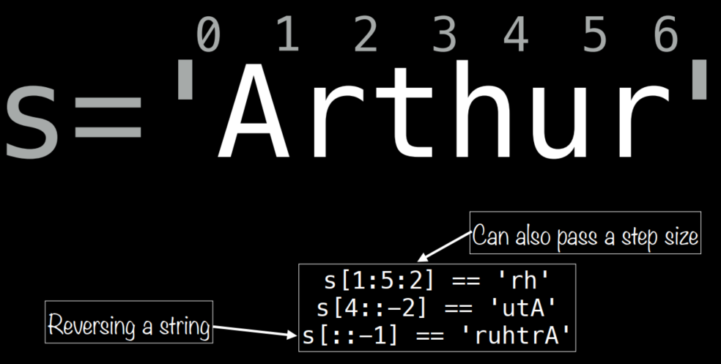
Chỉ số của chuỗi ký tự
Trích xuất ký tự trong chuỗi

Slide 16
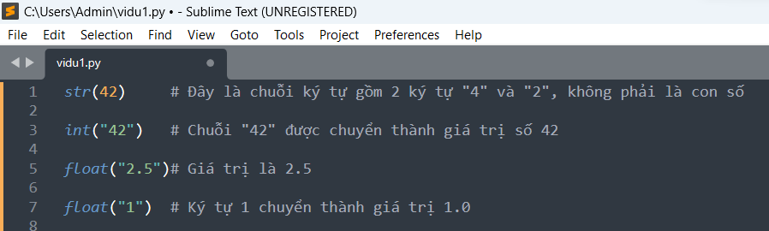
Chuyển đổi số ↔ Ký tự

Slide 17
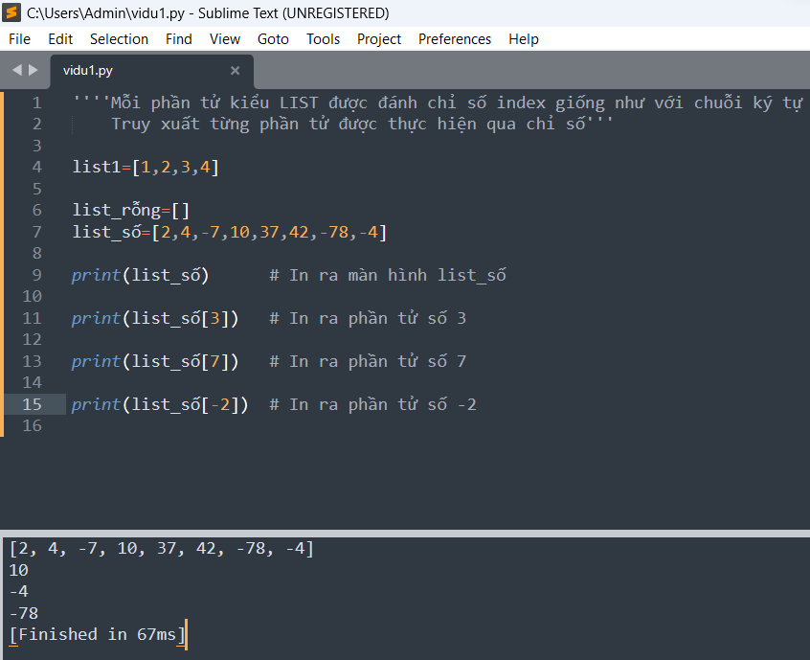
Kiểu List

Slide 18
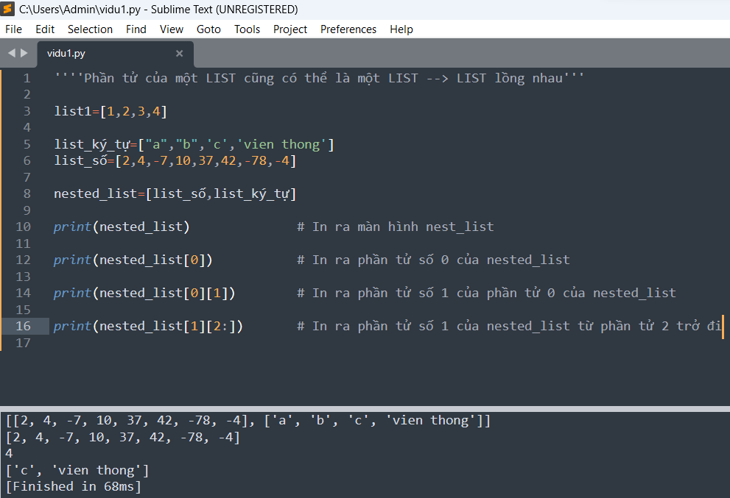
Kiểu List

Slide 19
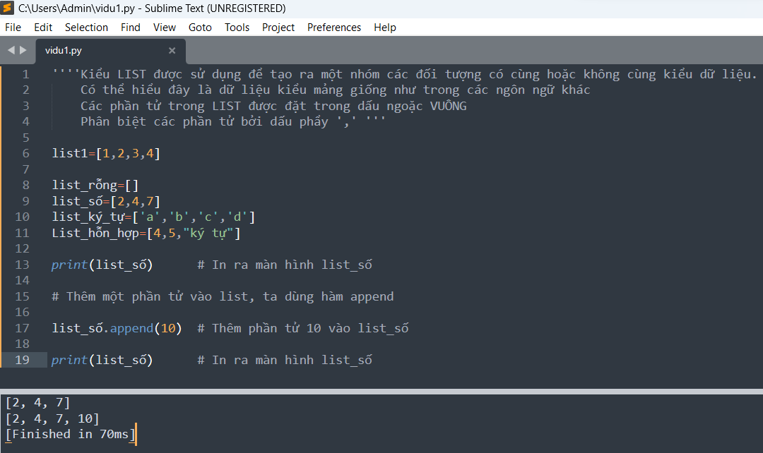
Kiểu List

Slide 20
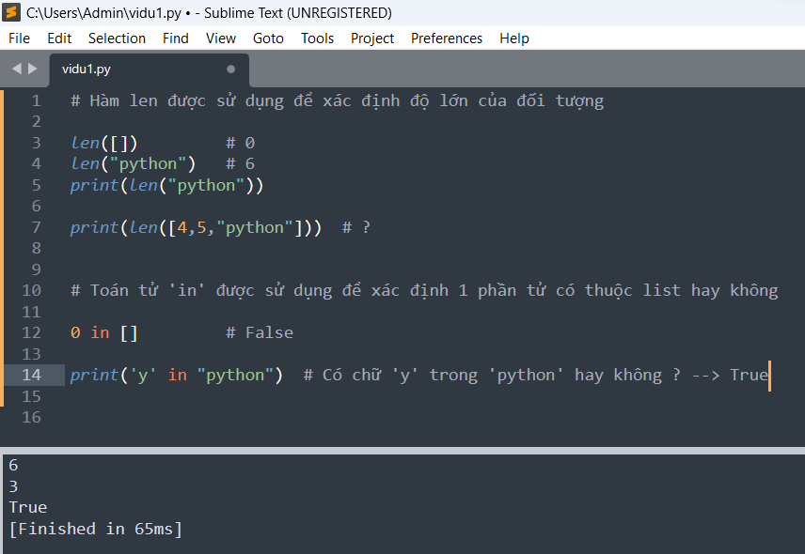
Kiểu List

Slide 21
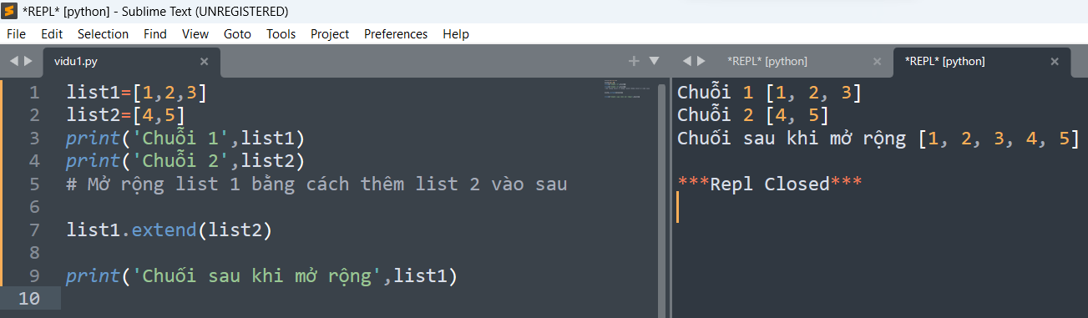
Kiểu List – Một số thao tác với List
Extend – mở rộng list
Chuỗi được thêm vào
Chuỗi được tác động vào

Slide 22
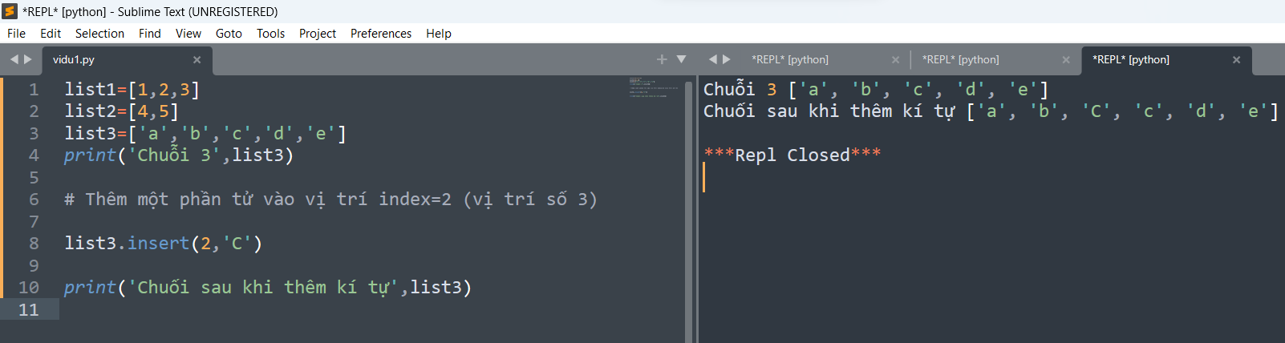
Kiểu List – Một số thao tác với List
Insert – thêm một phần tử vào list
Ký tự “C” được thêm vào vị trí index=2, tức là vị trí thứ 3
Chuỗi được tác động vào

Slide 23
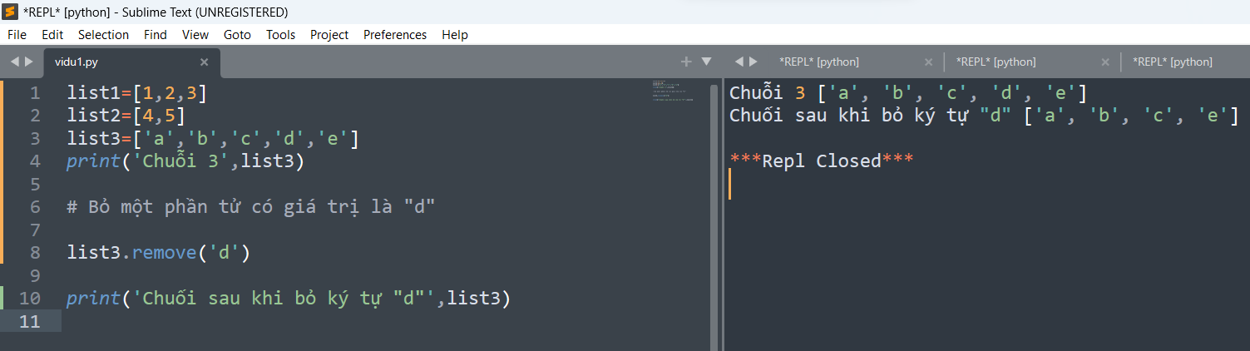
Kiểu List – Một số thao tác với List
remove – bỏ bớt một phần tử trong list
Ký tự “d” sẽ được loại bỏ khỏi chuỗi
Chuỗi được tác động vào
Có thể dùng lệnh pop thay thể remove

Slide 24
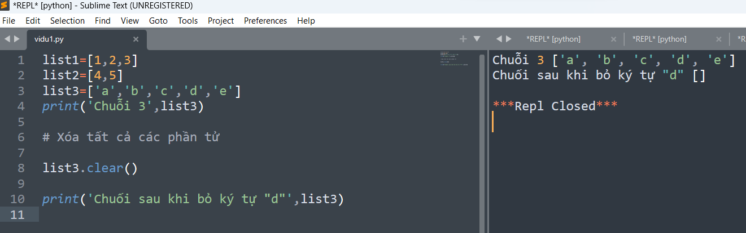
Kiểu List – Một số thao tác với List
clear – loại bỏ tất cả phần tử trong list
Chuỗi được tác động vào

Slide 25
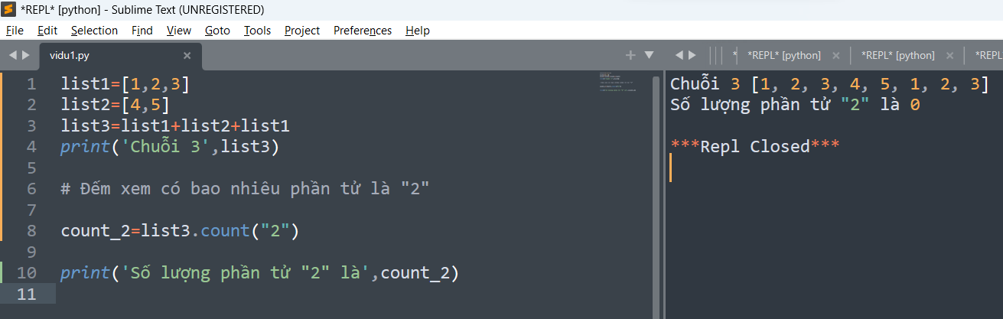
Kiểu List – Một số thao tác với List
count – đếm số lượng phần tử lặp lại trong list
Chương trình trên bị lỗi gì ?
Sửa thế nào để đúng ?
Chuỗi được tác động vào

Slide 26
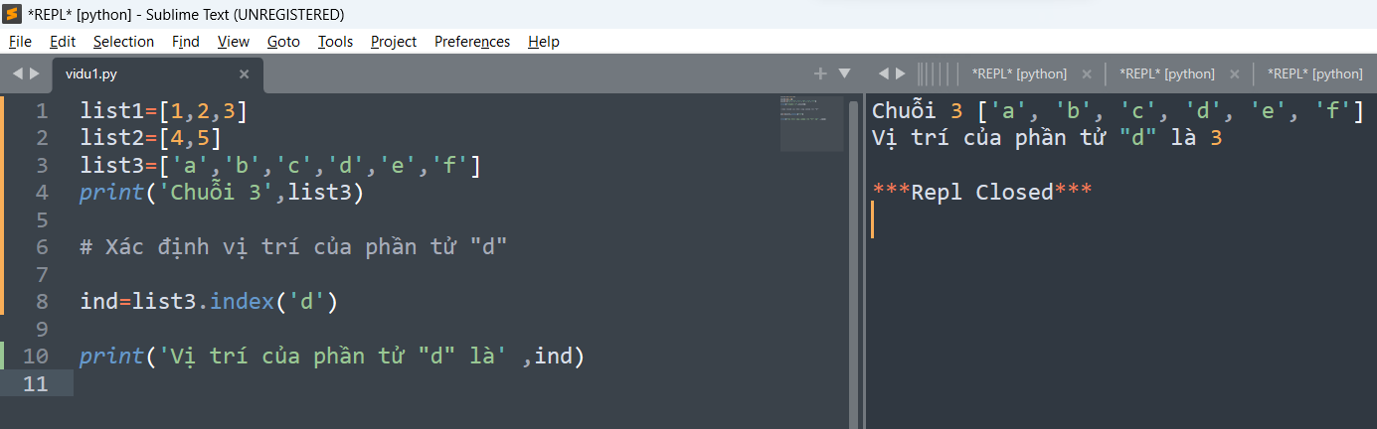
Kiểu List – Một số thao tác với List
index – Xác định vị trí phần tử trong list
Lưu ý: trong chuỗi mà có nhiều phần tử giống nhau thì chỉ có thể xác định được phần tử đầu tiên
Chuỗi được tác động vào

Slide 27
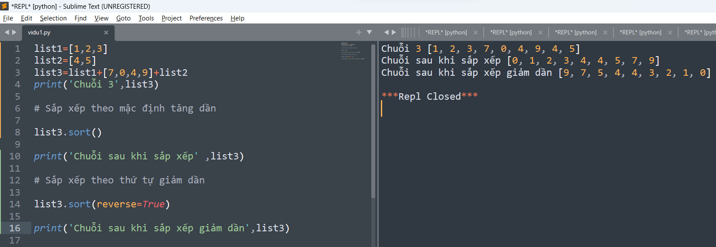
Kiểu List – Một số thao tác với List
Sort – Sắp xếp các phần tử trong list
Hàm tương đương với sort(reverse=True) chính là hàm reverse
Chuỗi được tác động vào

Slide 28
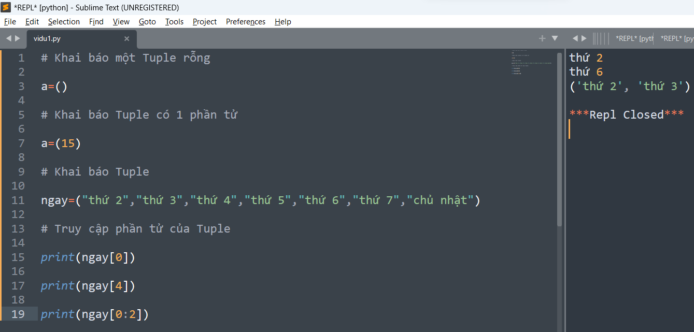
Kiểu Tuple
Lưu trữ các phần tử không thay đổi (hằng số)

Slide 29
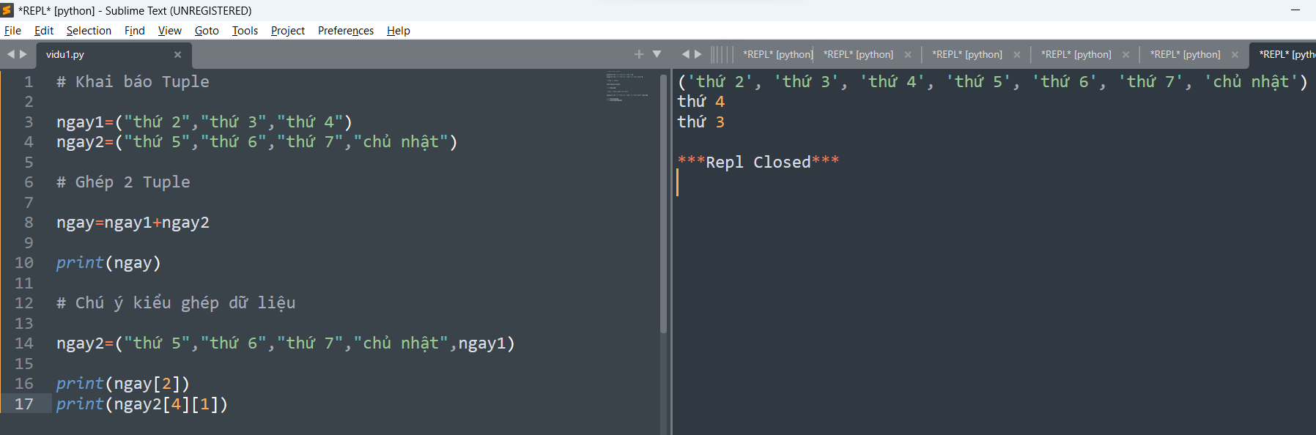
Kiểu Tuple
Thao tác, truy cập phần tử Tuple
Phần tử 4 là ngay1
Phần tử 1 của ngay1 là thứ 3

Slide 30
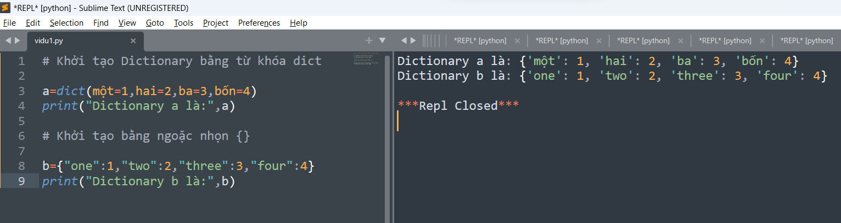
Kiểu Dictionary
Là tập hợp các cặp key-value
Khởi tạo bởi dấu ngoặc nhọn { } hoặc từ khóa dict
Key và value được phân biệt bởi dấu hai chấm :

Slide 31
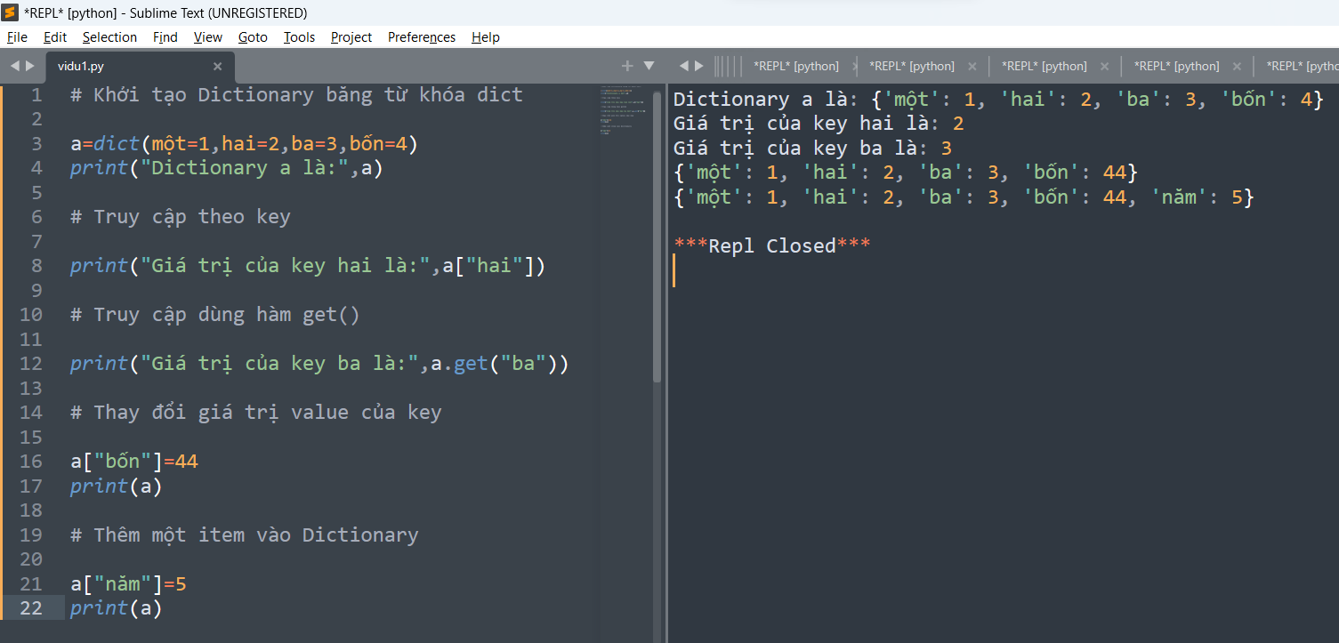
Kiểu Dictionary

Slide 32
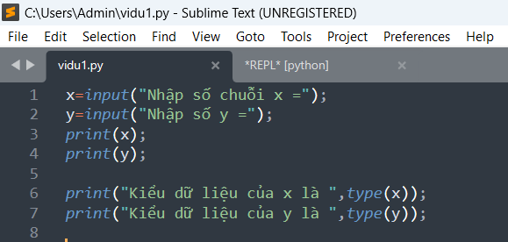
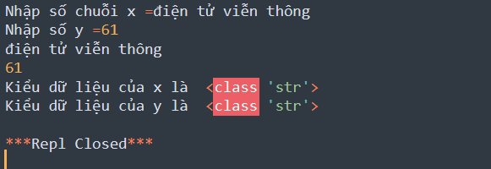
Nhập dữ liệu
Tất cả các dữ liệu nhận được sẽ chuyển thành kiểu string

Slide 33
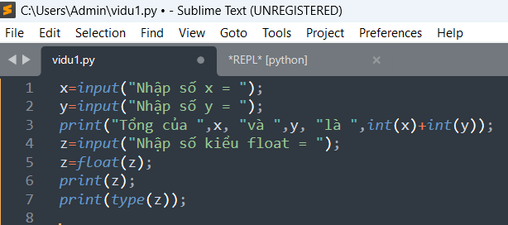
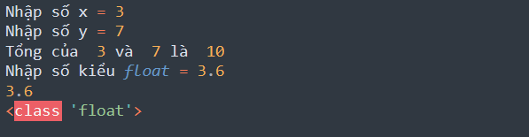
Nhập dữ liệu
Cần chuyển đổi sang dạng dữ liệu tương ứng khi sử dụng

Slide 34
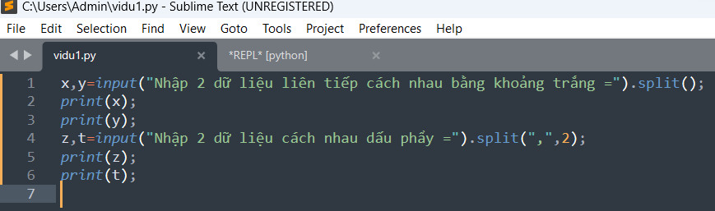
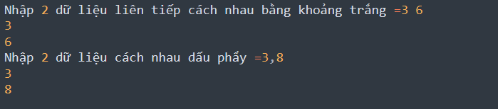
Nhập nhiều dữ liệu
Input().split(kiểu dấu phân cách,số giá trị tối đa sẽ nhập)

Slide 35
Xuất dữ liệu
print(Các chuỗi cần in,sep=’phân cách giữa các chuỗi’),end=‘\n’,file=sys.stdout,flush=true);
end=’\n’: tham số tùy chọn, có thể có hoặc không. Xác định ký tự được in ra cuối cùng. end mặc định là ‘\n’.
file: tham số tùy chọn, có thể có hoặc không. Xác định đối tượng nhận value để in ra. Mặc định là sys.stdout (được in ra màn hình).
flush: tham số tùy chọn, có thể có hoặc không. Nếu là True thì không lưu value vào bộ nhớ đệm. Nếu là False thì lưu value vào bộ nhớ đệm. Mặc định là False.

Slide 36
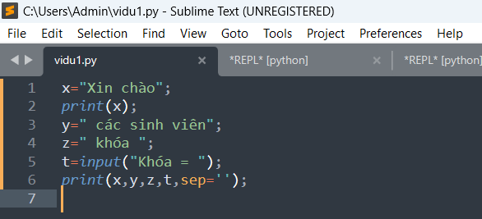
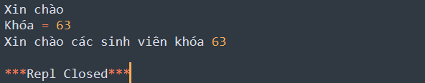
Xuất dữ liệu
print(Các chuỗi cần in,sep=’phân cách giữa các chuỗi’),end=‘\n’,file=sys.stdout,flush=true);

Slide 37
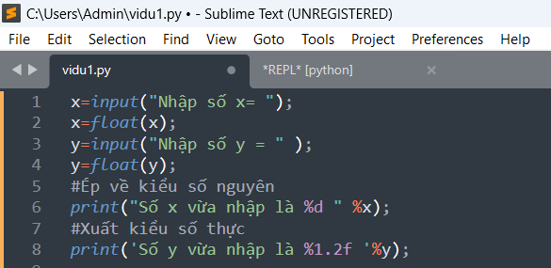
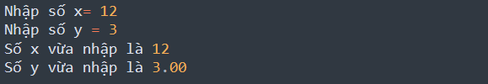
Xuất dữ liệu – toán tử %
print(Các chuỗi cần in,sep=’phân cách giữa các chuỗi’),end=‘\n’,file=sys.stdout,flush=true);

Slide 38
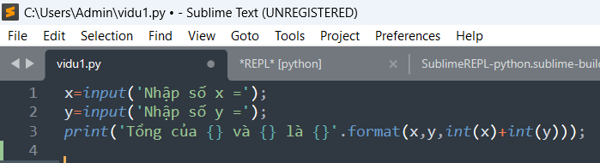
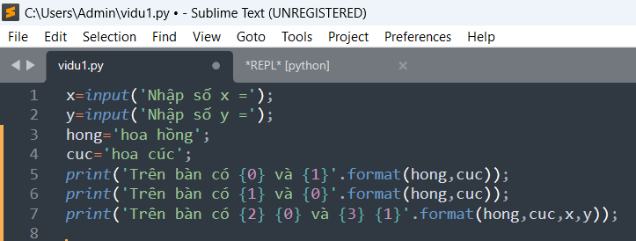
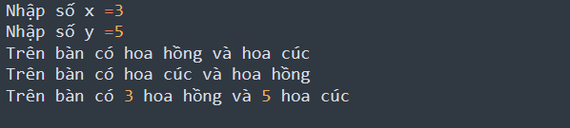

Xuất dữ liệu – toán tử format()
Vị trí gán của x
Chú ý có dấu chấm
Vị trí gán của y
Vị trí gán của x+y

Slide 39
Các toán tử – toán tử toán học
Toán tử | Mô tả | Ví dụ
+ | Cộng | 12 + 4.9 => kết quả 16.9
– | Trừ | 3.98 – 4 => kết quả -0.02
* | Nhân | 2 * 3.4 => kết quả 6.8
/ | Chia | 9 / 2 => kết quả 4.5
// | Chia lấy phần nguyên | 9 // 2 => kết quả 4
% | Chia lấy phần dư | 9%2 =>kết quả 1
** | Lũy thừa | 3**4=>kết quả 81

Slide 40
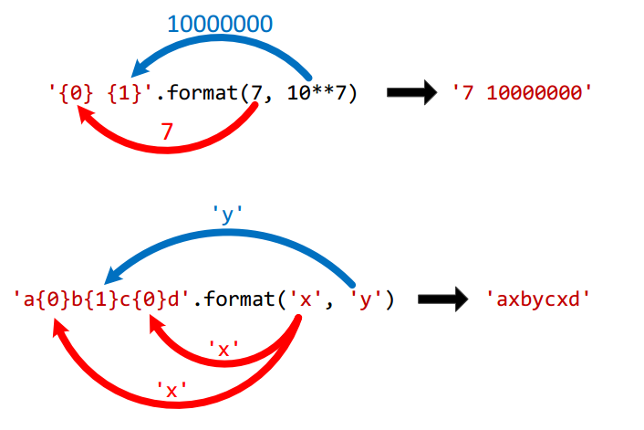
Xuất dữ liệu – toán tử format()

Slide 41
Các toán tử – toán tử gán
Toán tử | Mô tả | Ví dụ | Tương đương với
= | Phép gán giá trị bên phải cho biến bên trái dấu bằng | x=5
+= | Cộng và gán | x=2 x+=5 ==>x=7 | x=x+5
-= | Trừ và gán | x=2 x-=5 ==>x=-3 | x=x-5
*= | Nhân và gán | x=2 x*=5 ==>x=10 | x=x*5

Slide 42
Các toán tử – toán tử gán
Toán tử | Mô tả | Ví dụ | Tương đương với
/= | Chia và gán | x=7 x/=5 ==>x=1.4 | x=x/5
//= | Chia và gán (lấy nguyên) | x=7 x//=5 ==>x=1 | x=x//5
%= | Chia lấy dư | x=7 x%=5 ==>x=2 | x=x%5
**= | Lấy lũy thừa và gán | x=2 x**=3 ==>x là 2 mũ 3 =8 | x=x**3

Slide 43
Các toán tử – toán tử so sánh
Toán tử | Mô tả | Ví dụ
== | So sánh bằng | 5 == 5 => kết quả True
!= | So sánh không bằng | 5 != 5 => kết quả False
< | So sánh nhỏ hơn | 5 < 5 => kết quả False
<= | So sánh nhỏ hơn hoặc bằng | 5 <= 5 => kết quả True
> | So sánh lớn hơn | 5 > 5.5 => kết quả False
>= | So sánh lớn hơn hoặc bằng | 113>= 5 => kết quả True
is | Trả về true nếu các biến ở hai bên toán tử cùng trỏ tới một đối tượng(hoặc cùng giá trị), nếu không là false | x=5 y=5 print(x is y) =>kết quả là True
is not | Trả về false nếu các biến ở hai bên toán tử cùng trỏ tới một đối tượng(hoặc cùng giá trị), nếu không là true | x=5 y=5 print(x is not y) =>kết quả là False

Slide 44
Các toán tử – toán tử logic
Toán tử | Mô tả | Ví dụ
and | Toán tử Và: Nếu cả hai điều kiện là True thì kết quả sẽ là True | x=2016 print(x%4==0 and x%100!=0) =>True
or | Toán tử Hoặc: Chỉ cần một điều kiện True thì nó True, tất cả điều kiện False thì nó False | x=2016 print((x%4==0 and x%100!=0) or x%400==0) =>True
not | Toán tử Phủ định. Thông thường nó được dùng để đảo ngược trạng thái logic của toán hạng | x=4 if (not x>=5): print("Ngắm gà khỏa thân và nải chuối") else: print("Đậu")

Slide 45
Độ ưu tiên của các toán tử
Python có ràng buộc thứ tự ưu tiên của các toán tử. Tuy nhiên tốt nhất là các bạn hay điều khiển nó bằng cách dùng cặp ngoặc tròn ( ) để nó rõ nghĩa hơn. Bảng dưới đây để tham khảo độ ưu tiên từ cao xuống thấp (tuy nhiên có thể quên nó đi mà hãy dùng ngoặc tròn () để chỉ định rõ).

Slide 46
Độ ưu tiên của các toán tử
Thứ tự ưu tiên | Toán tử | Miêu tả
1 | ** | Toán tử mũ
2 | * / % // | Phép nhân, chia, lấy phần dư và phép chia lấy phần nguyên
3 | + – | Toán tử Cộng, Trừ
4 | <= < > >= | Các toán tử so sánh
5 | <> == != | Các toán tử so sánh
6 | = %= /= //= -= += *= **= | Các toán tử gán
7 | is , is not | Các toán tử so sánh
8 | not, or, and | Các toán tử Logic

Slide 47
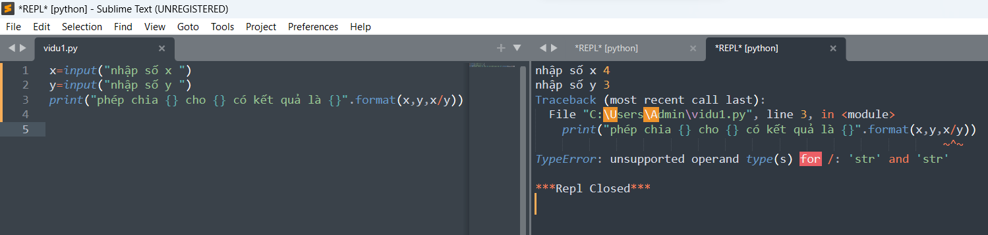
Các loại lỗi trong Python
Lỗi thực thi (Run-time Exception) – Lỗi này biên dịch được nhưng khi chạy sẽ phát sinh lỗi. Lỗi có thể gặp là lỗi chia 0, ép kiểu sai, đọc file không được, lỗi kết nối mạng,…
Lỗi này sẽ được sửa thế nào ?

Slide 48
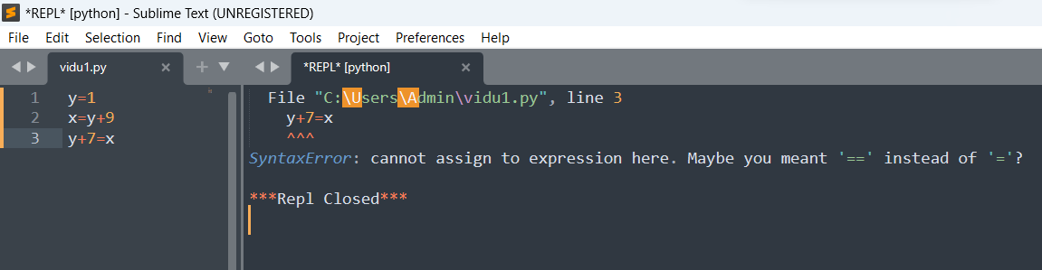
Các loại lỗi trong Python
Lỗi cú pháp (Syntax Errors) – Viết sai cú pháp các câu lệnh – Biên dịch không được

Slide 49
Các loại lỗi trong Python
Lỗi nghiệp vụ (Logic errors) – Lỗi này chương trình biên dịch và chạy nhưng kết quả bị sai với yêu cầu.
Hiếm xảy ra nhưng khi xảy ra thì khó tìm và khó fix.

Slide 50
Một số bài tập
1. Viết chương trình nhập vào điểm ba môn Toán, Lý, Hóa của một học sinh. In ra điểm trung bình của học sinh đó với hai số lẻ thập phân.
2. Nhập vào số giây bất kỳ t. Tính và xuất ra dạng Giờ:Phút:Giây
Giờ = (t/3600)%24 Phút=(t%3600)/60 Giây=(t%3600)%60

